Slide 1
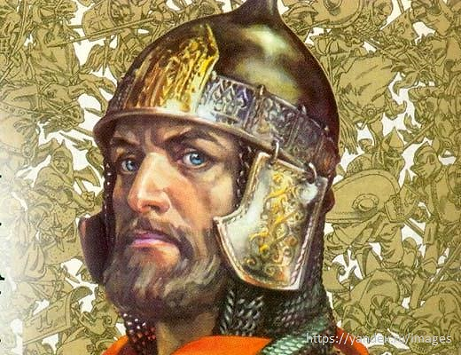
ВЕЛИКИЙ КНЯЗЬ
Александр Ярославович Невский.
1221-
1263г.г.
Кашковский Павел 3 «Б» кл.
Учитель: Чаркова Маргарита Анатольевна,
учитель начальных классов
МБОУ СОШ №4
город Никольск
Пензенская область

Slide 2
Как полководец, он по праву
может почитаться великим,
ибо за всю свою жизнь не проиграл
ни одного сражения.

Slide 3
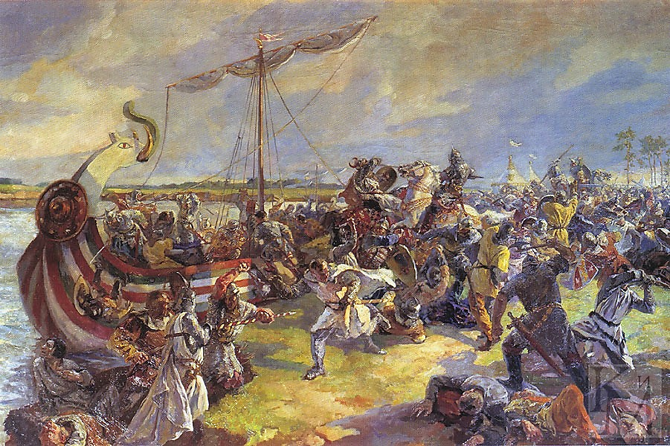
1. Невское побоище

Slide 4
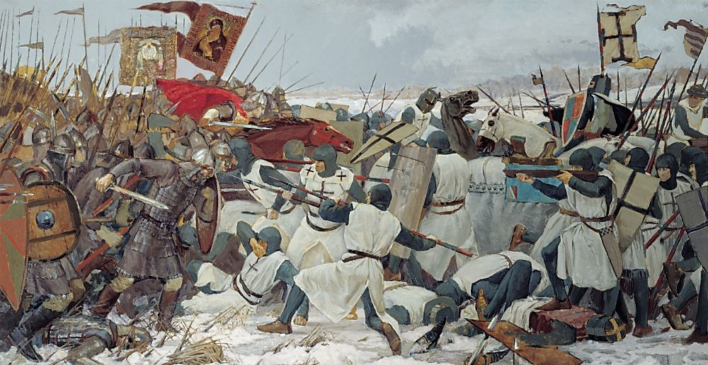
2. Александр и немцы

Slide 5
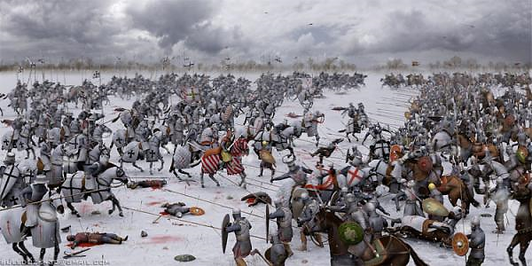
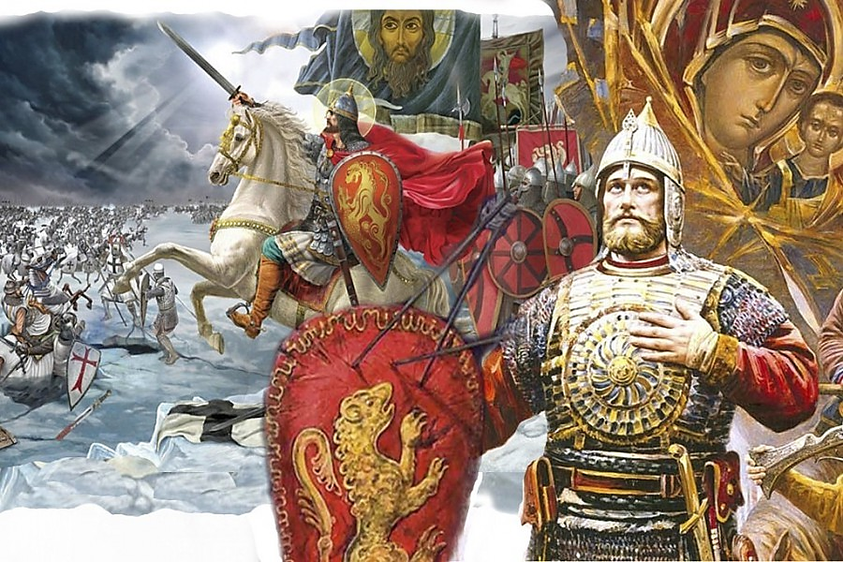
3. Ледовое побоище

Slide 6
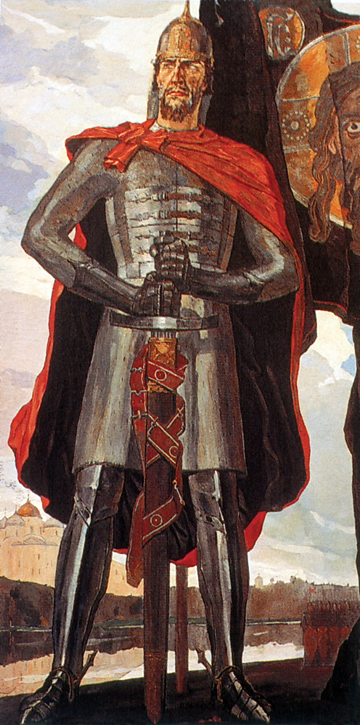
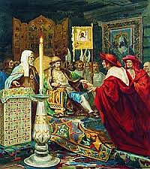
5. Невский дипломат

Slide 7
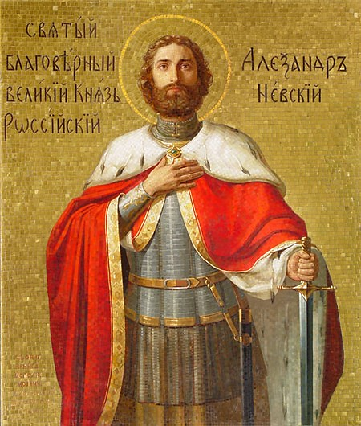
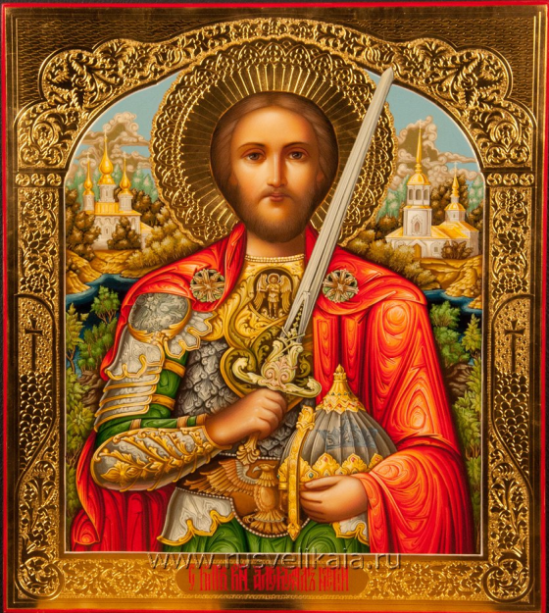
6. Невский святой

Slide 8
Памятник в Санкт-Петербурге
Памятник на родине в Переславле-Залесском

Slide 9
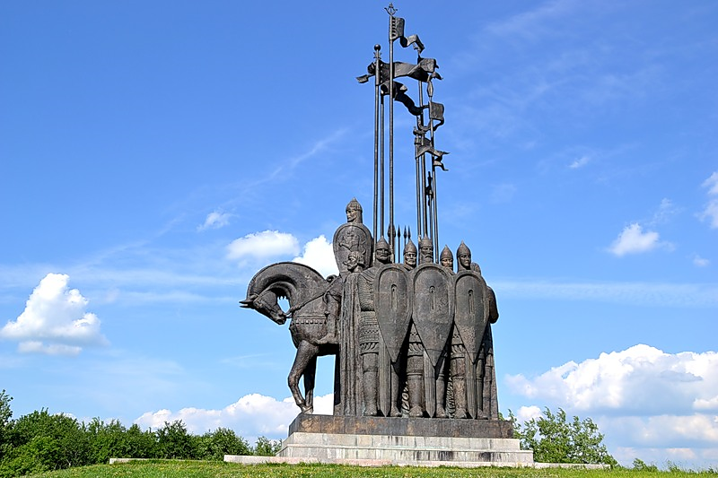
На окраине Пскова установлен памятник Александру Невскому.

Slide 10
Великий Новгород
Памятник небесному покровителю
Александру Невскому в Старом Осколе

Slide 11
Использованные источники: СВЯТОЙ БЛАГОВЕРНЫЙ КНЯЗЬ АЛЕКСАНДР НЕВСКИЙ http://family-history.ru/material/history/christianity/christianity_22.html Изображения взяты на сайте http://yandex.ru Условия использования сайта https://yandex.ru/legal/fotki_termsofuse/ В. К. Красунов, А. И. Ермаков. Великие русские полководцы и флотоводцы: справочник.- М., 2010. - С. 14-17.

